Slide 1
seminář pro příjemce OPZ+: 1. podmínky a pravidla realizace
Výzva 03_22_029: Prevence předčasných odchodů ze vzdělávání (1)
Termín: 9. dubna 2024
Oddělení 874 MPSV

Slide 2
DVĚ ČÁSTI PREZENTACE PRO PŘÍJEMCE
Povinností Poskytovatele (Řídícího orgánu (ŘO)) je zrealizovat ke každé vyhlášené výzvě dva typy seminářů pro příjemce:
Seminář s návazností na vydávání právních aktů na projekty vybrané k podpoře; účelem semináře je seznámit příjemce s podmínkami a pravidly OPZ+ stanovenými pro realizaci projektů;
Seminář s návaznosti na povinnost předložit první zprávu o realizaci a žádost o platbu týkající se projektu; účelem semináře je poskytnout příjemcům návod pro oblast monitorování projektu, tj. jak zpracovat vše potřebné pro předkládání zpráv o realizaci projektu a žádostí o platbu.
Oba dnes zároveň => dvě prezentace.

Slide 3
Co nás dnes čeká
1. prezentace – Podmínky a pravidla realizace
Základní informace - Výzva č. 029
Evaluace
Základní informace – stav čerpání výzvy, Rozhodnutí
Informační systémy, kde hledat informace
Změny v projektu
Změnové řízení v IS KP21+
Způsobilé a nezpůsobilé výdaje, nepřímé náklady, pracovní výkazy, veřejné zakázky, vedení účetnictví apod.
Kontroly na místě
2. prezentace – Zpráva o realizaci a žádost o platbu
Prostor pro Vaše dotazy – průběžně, na konci semináře

Slide 4
Výzva 029
Výzva 029 – Věcné zaměření Výzvy a Podporované aktivity
Bližší popis viz text Výzvy a přílohy č. 1 Výzvy na webu esfcr.cz: Prevence předčasných odchodů ze vzdělávání (1) - Přehled výzev - www.esfcr.cz

Slide 5
Věcné zaměření výzvy 1/3
Výzva reaguje na problém sociálních nerovností ve vzdělávání, mezigenerační reprodukci nízkého vzdělání a tím i ohrožení vysokou nezaměstnaností, nízkými příjmy a z toho vyplývající možné chudoby.
Prioritou výzvy je nastavení funkčního, efektivního a účinného systému podpory rodin zaměřeného na identifikaci, prevenci a redukci problému předčasných odchodů ze vzdělávání na regionální úrovni prostřednictvím multidisciplinárního přístupu.
Předčasným odchodem žáků ze vzdělávání pro tuto výzvu se rozumí neukončené základní vzdělání.
Důležitou oblastí, na kterou je třeba cíleně zaměřit pozornost, je oblast včasné péče pro děti do 3 let věku z rodin, které se potýkají se socio-ekonomickým znevýhodněním. Je žádoucí poskytnout dětem i rodinám motivaci i podmínky pro včasnou předškolní přípravu, včetně přípravy k nástupu do předškolního vzdělávání. Možnost dítěte zapojit se v dětském kolektivu v mateřské škole či jiném předškolním zařízení je důležitý nástroj prevence školní neúspěšnosti.

Slide 6
Věcné zaměření výzvy 2/3
Pro oblast řešení předčasných odchodů ze vzdělávání jsou dále stěžejní výzvou podporované aktivity směřující k lepší a často i absentující spolupráci rodiny – školy – dalších odborníků, programy motivace dětí i rodičů k předškolnímu a školnímu vzdělávání i možnosti individuálních přístupů k řešení specifických potřeb dětí v průběhu předškolního a školního vzdělávání.
Výzva umožňuje v projektech partnerství se školami a školskými zařízeními, jež povede k propojení aktivit v sociální a vzdělávací oblasti. Žadatelé a partneři se budou vzájemně doplňovat a zajišťovat různé aspekty při řešení problému.
Aktivity výzvy úzce navazují na subvence poskytované ze strany Ministerstva školství, mládeže a tělovýchovy (MŠMT) na podporu společných opatření v oblasti školství a sociální práce, prostřednictvím kterých je usilováno o snížení rizik předčasných odchodů dětí ze vzdělávání (zejména na výzvy Národní plán obnovy MŠMT a Operační program Jan Amos Komenský).

Slide 7
Věcné zaměření výzvy 3/3
Pro pilotní nastavení výzvy bylo vybráno 34 obcí s rozšířenou působností Ústeckého, Karlovarského, Libereckého a Moravskoslezského kraje. Vybrané regiony v rámci uvedených krajů mají na základě dlouhodobého sledování a zdrojů MŠMT ve svém území školy indikující výrazné zatížení předčasnými odchody ze vzdělávání či riziky, jež mohou k předčasným odchodům vést. Potřebnost podpory výzvou definovaných regionů vyplývá z dat srovnání regionů (NUTS 2) o předčasných odchodech ze vzdělávání v České republice a současně z nejvyšší koncentrace ORP, které se potýkají s problémem předčasných odchodů ze vzdělávání. Obce s rozšířenou působností identifikuje zároveň vyšší index sociálního vyloučení. Jako problém se zároveň jeví nižší zapojení dětí do předškolního vzdělávání v uvedených krajích.

Slide 8
Podporované aktivity 1/7
Popis podporovaných aktivit:
1) Pro všechny věkové skupiny dětí* a jejich rodiče:
činnost multidisciplinárních týmů pro prevenci a řešení předčasných odchodů ze vzdělávání – koordinace a propojování rodin a aktérů z řad škol, pediatrů, dětských psychologů, sociálních pracovníků obcí, sociálních služeb (nízkoprahová zařízení pro děti a mládež, sociálně aktivizační služby pro rodiny s dětmi), OSPOD, pedagogicko-psychologických poraden apod. (podpora oprávněného přenosu informací, případové konference, síťování služeb),
vytvoření metodik pro činnosti multidisciplinárních týmů k prevenci a řešení předčasných odchodů ze vzdělávání,
metodická a odborná podpora a supervize členů multidisciplinárních týmů (případové supervize zaměřené na problémy vztahující se k riziku předčasných odchodů ze vzdělávání, týmové supervize zaměřené na spolupráci členů multidisciplinárních týmů při řešení problému), kulaté stoly, workshopy,
* Jedná se o děti předškolního věku (pro tuto výzvu se rozumí 0 – 6 let) a žáky ZŠ.

Slide 9
Podporované aktivity 2/7
vytvoření strategie prevence odchodů ze vzdělávání pro konkrétní region,
nastavení systému včasného detekování rizika předčasných odchodů ze vzdělávání, vyhledávání/identifikace rodin s vyšším rizikem odchodu ze vzdělávání jejich dětí,
aktivity odborného poradenství zainteresovaným aktérům zaměřené na identifikaci a redukci rizika předčasných odchodů ze vzdělávání s důrazem na multidisciplinární spolupráci,
aktivity odborného poradenství rodinám směřující ke snížení dopadu na rodiny při řešení rizika předčasných odchodů jejich dětí ze vzdělávání,
podpora pozice koordinátora působícího v obci s rozšířenou působností mimo odbor (oddělení) sociálně právní ochrany dětí s cílem podpory při komunikaci a aktivní spolupráci škol, dětí, žáků a jejich rodin, zástupců obcí a dalších odborníků, multidisciplinárního týmu, případně dalších aktérů za účelem prevence a řešení obtížné situace žáka ohroženého školním neúspěchem,

Slide 10
Podporované aktivity 3/7
podpora participace rodiny a dítěte na řešení problémů, propojení na stávající podpůrné systémy,
mediace/facilitace komunikace rodina a škola,
mimoškolní podpora dětí, žáků a jejich rodin ze socio-ekonomicky znevýhodněného prostředí při přechodu z MŠ na ZŠ, přestupu během školního roku, návratu do školy po delší absenci (nemoc, karanténa, rodinné záležitosti apod.) či s ohledem na případné distanční vzdělávání,
aktivity a programy zaměřené na aktivizaci vlastních sil rodiny při řešení a zvládání situace spojené s rizikem předčasných odchodů ze vzdělávání (rodinné konference, family coaching a další), aktivity a programy na podporu informovanosti a zplnomocňování rodičů v oblasti vzdělávání dětí,
podpůrné skupiny pro rodiče dětí a žáků (prevence předčasných odchodů ze vzdělávání),
realizace dostupných volnočasových aktivit pro různé věkové skupiny jako forma rozvoje dítěte a žáka ZŠ, smysluplného využití volného času jako motivace a prevence k setrvání ve vzdělání.

Slide 11
Podporované aktivity 4/7
2) Pro předškolní děti a jejich rodiče:
programy podpory fungování rodiny a motivace rodičů k účasti na aktivitách mateřských, rodinných, komunitních center za doprovázení odborného pracovníka/dobrovolníka (v případě potřeby),
rozvoj klubů pro děti a rodiče zaměřených na dovednosti a rozvoj malého dítěte, jeho socializaci, na motivaci a přijetí odpovědnosti rodičů za výchovu a vzdělání dítěte, na motivaci rodičů k předškolnímu vzdělávání, na práci s režimem pro dítě i pro rodiče, na práci s předsudky mezi rodiči,
individuální podpora dětí a rodičů na motivaci k účasti a setrvání v předškolní přípravě v MŠ, v dětské skupině, v předškolním klubu (cílené poradenství a motivace rodičům ke zvládnutí přípravy dle individuálních potřeb v rodině),
zvyšování informovanosti rodičů o přínosech předškolního vzdělávání pro jejich děti a jejich aktivní zapojení do vzdělávání,

Slide 12
Podporované aktivity 5/7
poradenství a programy podpory dětí i rodičů v průběhu předškolního vzdělávání, pomoc při komunikaci s učiteli,
podpora rodinných a komunitních center, dětských skupin, dětských a předškolních klubů, nízkoprahových a terénních služeb pro předškolní děti a rodiče nabízejících programy podpory rodin při začleňování znevýhodněných dětí do vzdělávání, programy přípravy rodiny a dítěte na školní vzdělávání (zápis do ZŠ, případná koordinace a pomoc při jednání s pedagogicko-psychologickou poradnou atd.).

Slide 13
Podporované aktivity 6/7
3) Pro žáky ZŠ a jejich rodiče:
intenzivní podpora rodiny při nástupu dítěte do ZŠ,
poradenství a programy podpory, motivace a participace rodičů a dětí v průběhu školního vzdělávání, pomoc při komunikaci s pedagogickým sborem,
mimoškolní programy motivace žáka pro školní docházku (co mi jde/nejde, co se mi líbí/nelíbí, co můžu/nemůžu ovlivnit),
mimoškolní doučování s důrazem na zapojení rodiny např. v rodinných, komunitních centrech, v nízkoprahových zařízeních pro děti a mládež, zvyšování motivace a kompetencí rodiny k domácí přípravě na vyučování a na mimoškolní doučování zážitkovou formou,
motivace rodin k účasti na dalších akcích v komunitě s případným doprovázením,

Slide 14
Podporované aktivity 7/7
programy motivace a doprovázení dětí do mimoškolních aktivit/zájmových činností,
mimoškolní programy práce se silnými stránkami dětí, jejich podpora a rozvoj, práce s talentem,
aktivity, programy zaměřené na rozvoj postupné samostatnosti a odpovědnosti dítěte,
motivace dítěte i rodičů při vstupu do dalšího stupně vzdělávání – příklady dobré praxe, osvěta o úspěšných absolventech, informace o možnostech stipendií, specificky zaměřené pobyty na podporu motivace dalšího vzdělávání apod.

Slide 15
evaluace

Slide 16
EVALUACE VÝZVY Č. 029 opz+
CÍL VÝZVY DLE INTERVENČNÍ LOGIKY
Ve vybraných ORP dojde v rámci projektů k nastavení jednotlivých funkčních mikrosystémů postavených na multidisciplinárním přístupu práce s rodinou a dítětem a zaměřených na identifikaci a redukci problému předčasných odchodů žáků ze vzdělávání.
Nastavené mikrosystémy ukážou cesty pro komplexní přístup k řešení problematiky.

Slide 17
EVALUACE VÝZVY Č. 029 opz+
ZJEDNODUŠENĚ CO SE CHCEME Z EVALUACE DOZVĚDĚT:
Byla podpora vhodně nastavena vzhledem k cíli výzvy?
Byly zavedeny mikrosystémy (…)? Pokud ano, jsou funkční? Pokud ano, jak k zavedení došlo, co se osvědčilo?
Jsou mikrosystémy efektivní z hlediska snížení míry ohrožení předčasným odchodem?

Slide 18
EVALUACE VÝZVY Č. 029 opz+
ZJEDNODUŠENĚ JAK SE TO CHCEME DOZVĚDĚT:
Detailní zkoumání projektů od stolu i v terénu
Sledování změn ukazatelů míry ohrožení u žáků

Slide 19
EVALUACE VÝZVY Č. 029 opz+
CO PO VÁS BUDEME CHTÍT:
Online rozhovor se zástupci projektu
Data ze školy o docházce a prospěchu
Dotazníky sledující míru ohrožení dětí předčasným odchodem

Slide 20
Základní informace – stav čerpání výzvy, Rozhodnutí

Slide 21
Stav Čerpání alokace výzvy 029
Proběhlo celkem 11 jednání hodnotící komise Výzvy 029 (poslední dne 29. 1. 2024).
Hodnotící komise doporučila k financování 25 projektů, do realizace vstupuje 24 projektů s přidělenou podporou v celkové hodnotě 187 620 074 Kč (alokace Výzvy byla 300 milionů Kč).
Všechny projekty již mají vydané Rozhodnutí o poskytnutí dotace.
Rozhodnutí se nedoručuje poštou, je k dispozici v elektronické podobě v informačním systému IS KP21+.
Projektům se zahájením realizace jsou postupně vypláceny zálohové platby (30 % částky dotace). Zálohové platby jsou vypláceny cca 2 týdny před zahájením realizace projektu.

Slide 22
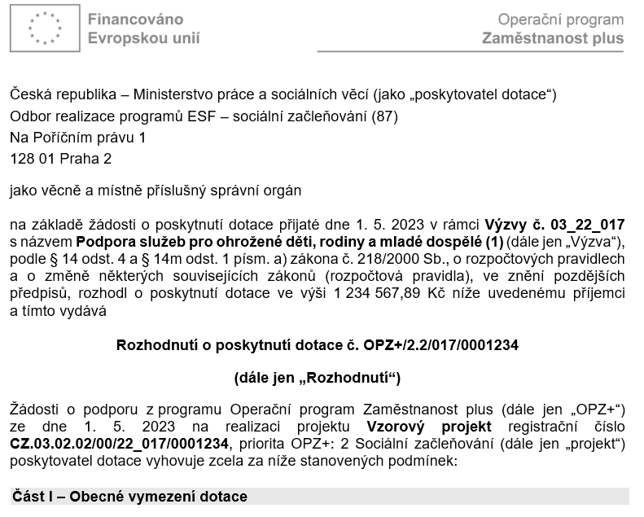
ROZHODNUTÍ O POSKYTNUTÍ DOTACE
Po podpisu textu právního aktu (PA) o poskytnutí podpory (Rozhodnutí o poskytnutí dotace (RoD)) ředitelkou odboru 87 je příjemce depeší informován o tom, že má právní akt k dispozici a že je Rozhodnutí platné. V okamžiku odpovědi statutárního zástupce (jeho zmocněnce) na tuto depeši se žadatel stává příjemcem podpory.
S textem Rozhodnutí je potřeba se seznámit. RoD obsahuje: účel dotace, data zahájení a ukončení realizace, termíny pro předkládání zpráv o realizaci, finanční rámec a platební podmínky, povinnosti příjemce a finanční opravy (dřívější termín sankce).
Součástí Rozhodnutí o poskytnutí dotace je i příloha č. 1 „Informace o projektu“, která obsahuje závazné znění klíčových aktivit, závazné cílové hodnoty indikátorů, přehled cílových skupin, podobou schváleného rozpočtu a finanční plán projektu, případně i údaje o partnerovi.

Slide 23
INFORMAČNÍ SYSTÉMY, KDE HLEDAT INFORMACE

Slide 24
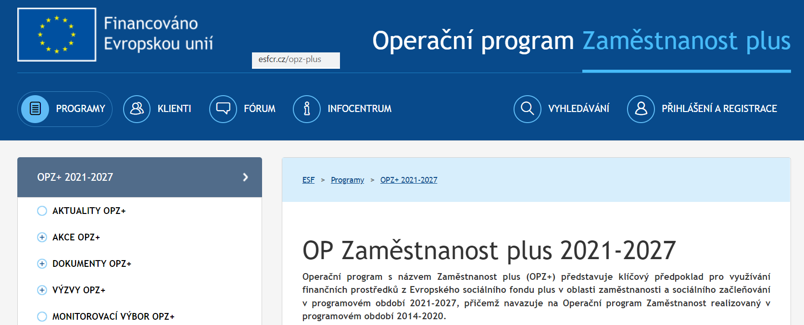
Kde čerpat informace
Web www.ESFCR.cz (zkratka: Evropský sociální fond v ČR)
Záložky: Aktuality, Akce, Dokumenty, Výzvy; rozcestník např. do IS ESF

Slide 25
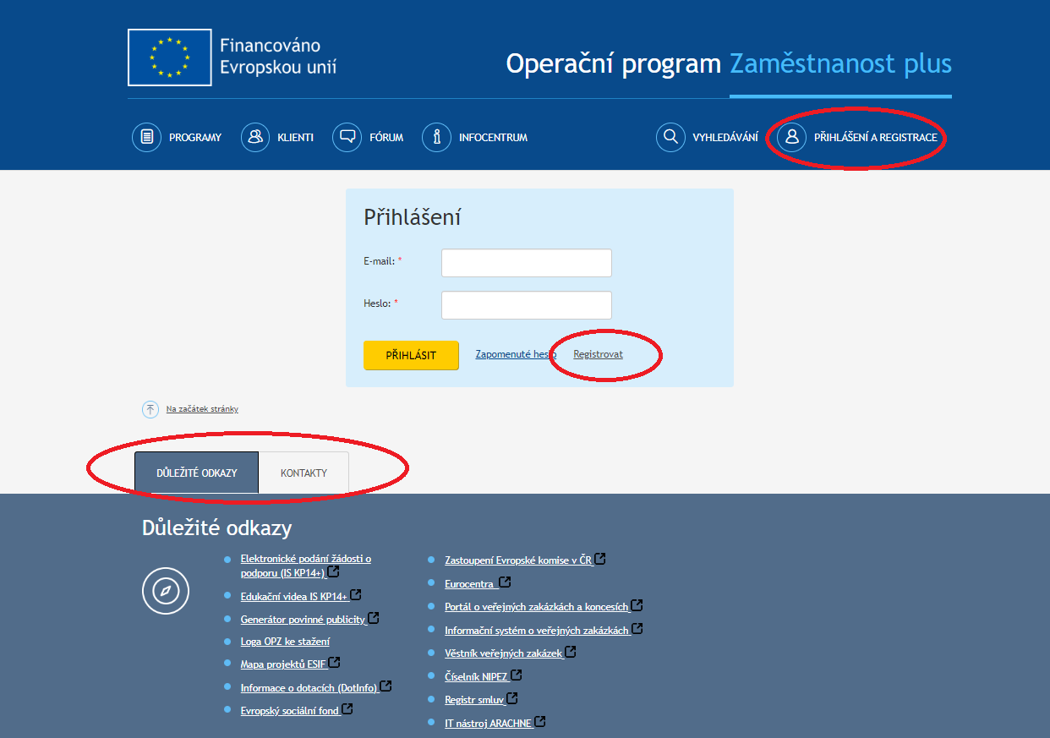
Esfcr.cz – registrace, přihlášení
https://www.esfcr.cz/login
www.esfcr.cz
Vpravo nahoře přihlášení a registrace
Dole na stránce: důležité odkazy a kontakty

Slide 26
V JAKÝCH SYSTÉMECH PRACUJE ŽADATEL
IS KP21+
Informační systém konečného příjemce
pro žadatele a příjemce
Komunikace prostřednictvím depeší (odesílají se z projektu)
Řešení technických požadavků
=> Service desk: přes web www.esfcr.cz – viz následující slajd

Slide 27
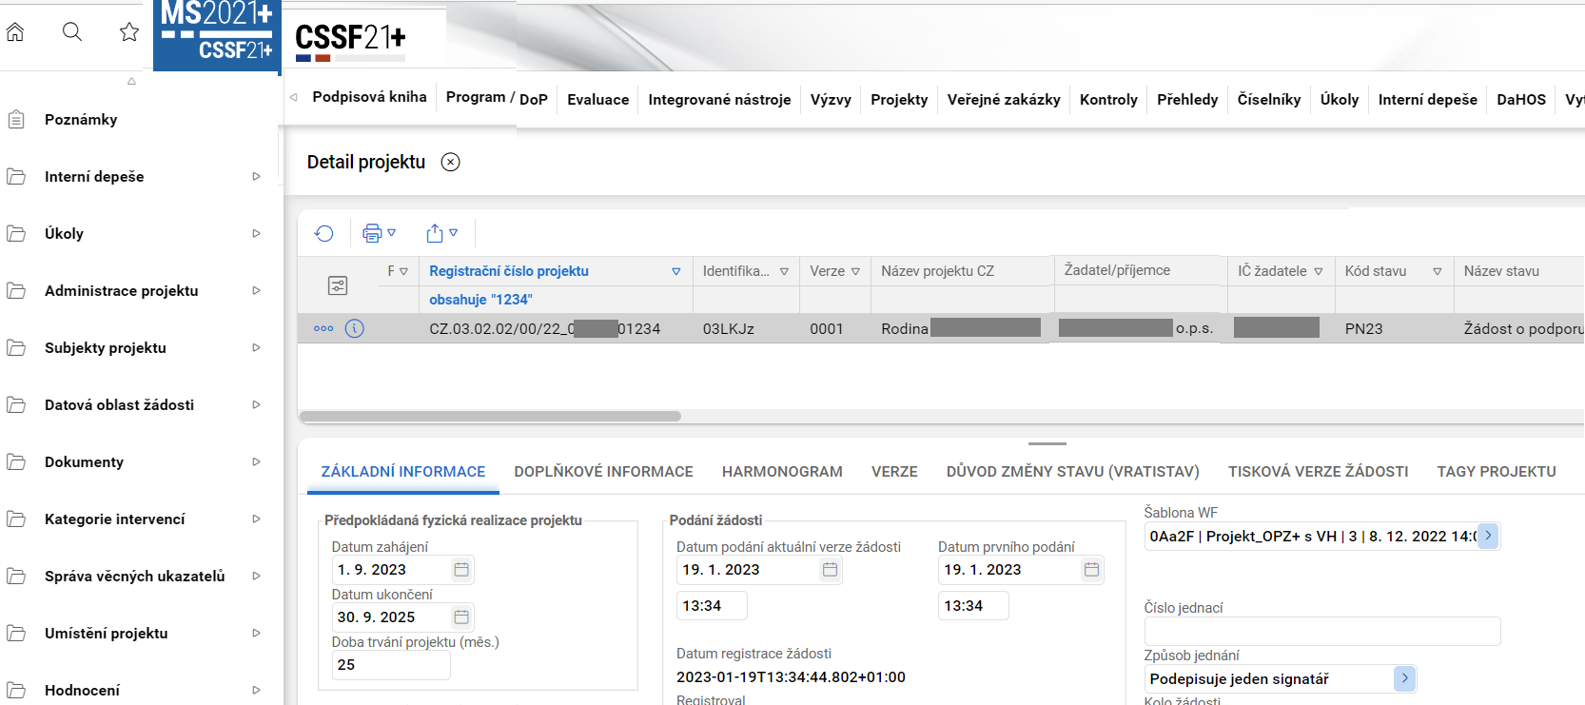
V JAKÝCH SYSTÉMECH PRACUJE ŘÍDÍCÍ ORGÁN
Monitorovací systém MS21+: CSSF21+
data mezi IS KP21+ (příjemce) a MS2021+ (poskytovatel) se přenášejí

Slide 28
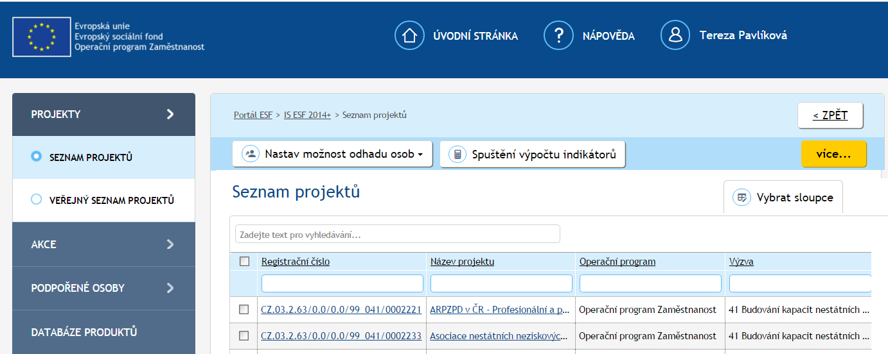
V JAKÝCH SYSTÉMECH PRACUJE ŽADATEL
IS ESF (pro OPZ+ zatím není v provozu)
monitorování podpořených osob
přes www.esfcr.cz
www.esfcr.cz => Databáze produktů

Slide 29
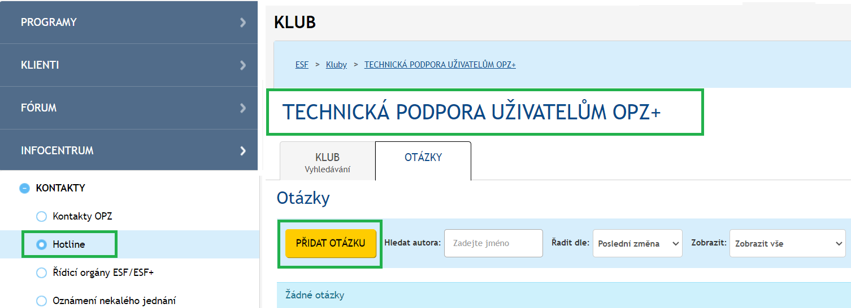
TECHNICKÁ podpora IS KP21+ AKTUÁLNĚ
Pro řešení Vašich technických problémů v aplikacích IS ESF, IS KP21+, databáze produktů, fóra či portálu esfcr.cz u projektů OP Zaměstnanost plus (programové období 2021-2027) je využívání hotline „Technická podpora uživatelům OPZ+“ na webu www.ESFCR.cz.
Komunikace probíhá formou diskusního klubu, který je dostupný pro registrované a přihlášené uživatele: www.esfcr.cz/technicka_podpora_opzplus
Reakci můžete očekávat do 4 hodin v rámci provozní doby (po-pá 8 – 16 hodin) od obdržení požadavku.

Slide 30
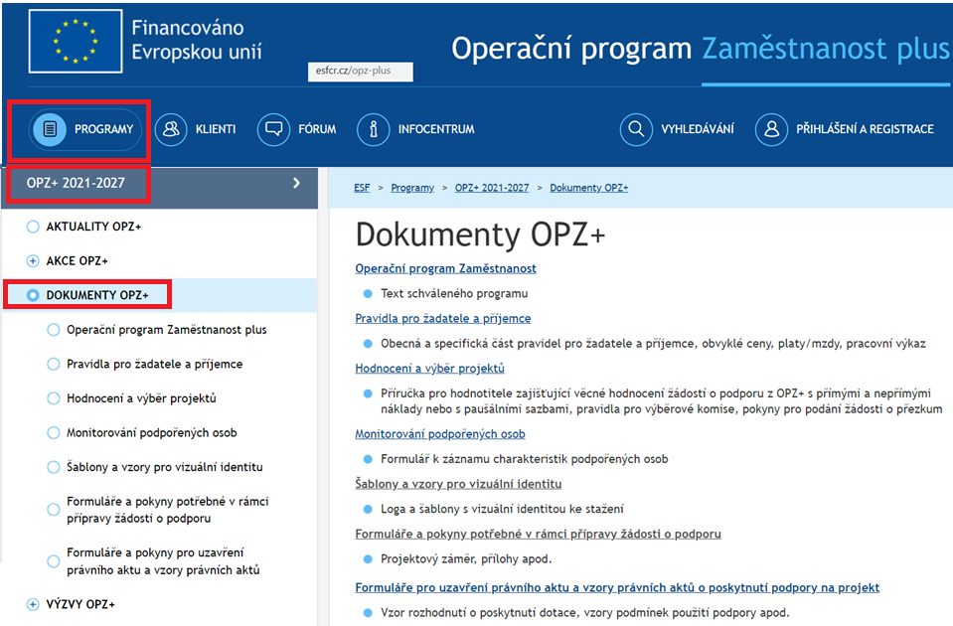
www.esfcr.cz/dokumenty-opz-plus

Slide 31
Příručky pro žadatele a příjemce
Obecná část pravidel pro žadatele a příjemce v rámci OPZ+ (www.esfcr.cz/pravidla-pro-zadatele-a-prijemce-opz-plus/-/dokument/18068434)
Specifická část pravidel pro žadatele a příjemce v rámci OPZ+ pro projekty s přímými a nepřímými náklady a pro projekty financované s využitím paušálních sazeb (www.esfcr.cz/pravidla-pro-zadatele-a-prijemce-opz-plus/-/dokument/18068507)
Pokyny pro vyplnění zprávy o realizaci projektu a žádosti o platbu v IS KP21+ pro projekty s přímými a nepřímými náklady nebo s paušálními sazbami (www.esfcr.cz/formulare-a-pokyny-ke-zprave-o-realizaci-projektu-zadosti-o-platbu-a-zadosti-o-zmenu-opz-plus/-/dokument/19489509)
Řídicí orgán OPZ+ je oprávněn pravidla i během realizace projektů aktualizovat. Aktuální verze těchto dokumentů jsou vždy k dispozici na: https://www.esfcr.cz/pravidla-pro-zadatele-a-prijemce-opz-plus
Aktualizace pravidel není změnou textu výzvy a je nutné postupovat vždy podle aktuálního znění pravidel/příruček.

Slide 32
Obecná část pravidel pro příjemce
https://www.esfcr.cz/pravidla-pro-zadatele-a-prijemce-opz-plus
Upravuje mj.:
územní způsobilost projektů (zjednodušení oproti OPZ, výzvy jsou vyhlašované na území celé ČR),
monitorování na úrovni projektu, včetně monitorovacích indikátorů a vymezení bagatelní podpory účastníka projektu,
zadávání zakázek,
horizontální principy,
šíření výstupů projektu,
evaluace výsledků projektu,
povinnosti příjemců v oblasti informování a komunikace, včetně povinných prvků vizuální identity OPZ+,
veřejnou podporu a podporu de minimis,
ukončení realizace projektu (včetně předčasného).

Slide 33
Specifická část pravidel pro příjemce
https://www.esfcr.cz/pravidla-pro-zadatele-a-prijemce-opz-plus Pro výzvu č. 029 je závazná Specifická část pravidel pro žadatele a příjemce v rámci OPZ+ pro projekty s přímými a nepřímými náklady a pro projekty financované s využitím paušálních sazeb.
=> Existují totiž i další verze Specifických pravidel pro jiné typy projektů.
Tato příručka upravuje:
hodnocení a výběr projektů,
změny projektu,
způsobilé výdaje, včetně jejich dokladování,
finanční řízení projektu, včetně finančních toků.

Slide 34
další příručky na webu esfcr.cz
Tabulka obvyklých cen a mezd:
https://www.esfcr.cz/pravidla-pro-zadatele-a-prijemce-opz-plus/-/dokument/18400695
Pokyny k evidenci podpory poskytnuté účastníkům:
https://www.esfcr.cz/monitorovani-podporenych-osob-opz-plus
Pokyny k vyplnění zprávy o realizaci a žádosti o platbu:
https://www.esfcr.cz/formulare-a-pokyny-ke-zprave-o-realizaci-projektu-zadosti-o-platbu-a-zadosti-o-zmenu-opz-plus
Pokyny ke zpracování žádosti o změnu:
https://www.esfcr.cz/formulare-a-pokyny-ke-zprave-o-realizaci-projektu-zadosti-o-platbu-a-zadosti-o-zmenu-opz-plus
Šablony a vzory pro vizuální identitu:
https://www.esfcr.cz/sablony-a-vzory-pro-vizualni-identitu-opz-plus
Formuláře z oblasti veřejné podpory a podpory de minimis:
https://www.esfcr.cz/formulare-z-oblasti-verejne-podpory-a-podpory-de-minimis-opz-plus

Slide 35
změny projektu

Slide 36
Změny projektu
Všechny změny projektu se zapisují do IS KP21+ v podobě tzv. změnových řízení. Každé změnové řízení znamená založení žádosti o změnu.
Projekt musí být realizován v souladu s vydaným právním aktem, příp. v souladu s právním aktem a změnami, které je příjemce oprávněn provést bez souhlasu ŘO (tj. nepodstatné změny), a změnami, které byly provedeny se souhlasem ŘO (tj. podstatné změny).
1. Nepodstatné změny: nepodléhají předchozímu souhlasu ŘO;
2. Podstatné změny: před jejich provedením nezbytný souhlas ŘO a v některých případech vyžadují vydání Změnového právního aktu.
POZOR: Rozlišení, zda se jedná o podstatnou či nepodstatnou změnu, může být někdy problematické. V případě nejistoty konzultovat plánovanou změnu v dostatečném časovém předstihu s projektovým manažerem projektu!
POZOR: To, že nepodstatná změna nevyžaduje schválení ŘO, neznamená, že je automaticky správně.

Slide 37
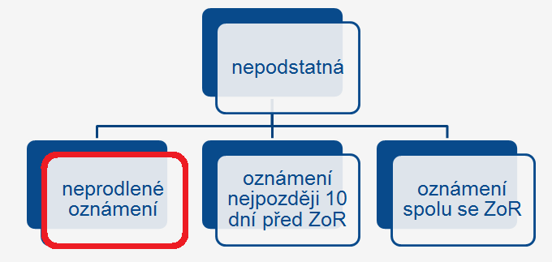
Nepodstatné změny I.
1. Změny nepodléhající předchozímu souhlasu, ale informace o změně se podává neprodleně:
změna sídla příjemce podpory;
změna kontaktní osoby projektu (včetně změny kontaktních údajů – telefon, e-mail) či adresy pro doručení písemností;
změna v osobách vykonávajících funkci statutárního orgánu příjemce;
změna názvu příjemce (blíže viz kap. 5.1.3 Specifických pravidel => někdy se jedná o podstatnou změnu, např.: fúze, rozdělení nebo převodu jmění na společníka atd.).

Slide 38
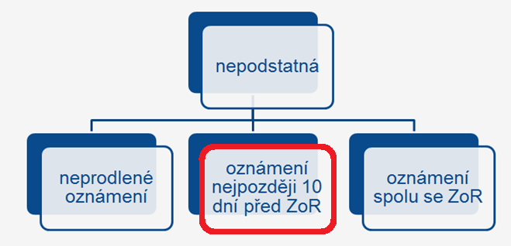
Nepodstatné změny II.
2. Změny nepodléhající předchozímu souhlasu, ale informace o změně se podává nejpozději 10 pracovních dní před termínem podání nejbližší Zprávy o realizaci:
změna rozpočtu projektu (přesun prostředků mezi položkami, vytváření nových položek) v rámci jedné kapitoly rozpočtu;
přesun prostředků mezi jednotlivými kapitolami rozpočtu (s výjimkou položek na „Mzdové příspěvky“ financovaných s využitím jednotkových nákladů) do výše 25 % celkových přímých nákladů projektu.

Slide 39
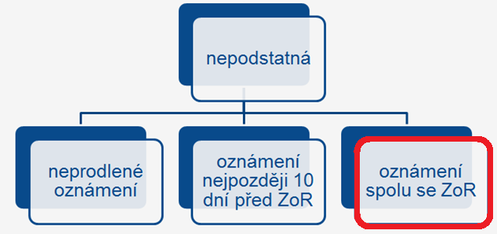
Nepodstatné změny III.
3. Změny nepodléhající předchozímu souhlasu, ale informace o změně se podává spolu s nejbližší ZoR:
změna místa realizace;
změny smluv o partnerství;
navýšení počtu osob z cílové skupiny, které jsou do projektu zapojeny;
vypuštění partnera z realizace projektu, pokud tato změna nevyžaduje navýšení částky veřejné podpory přidělené v právním aktu příjemci nebo nějakému z partnerů;
změna týkající se plátcovství daně z přidané hodnoty příjemce či partnera s finančním příspěvkem;
změna ve způsobu provádění klíčových aktivit, která nemá negativní dopad na plnění cílů projektu => provádí se dle přílohy č. 1 Rozhodnutí o poskytnutí dotace. K ŽoZ je vhodné přiložit dokument s navrhovaným zněním aktivit – například v režimu změn.

Slide 40
Nepodstatné změny shrnutí
ŘO žádost o změnu posuzuje a v případě potřeby si vyžádá doplňující informace, příp. přepracování změny (či jejího odůvodnění). Výsledkem tohoto procesu je schválení či zamítnutí žádosti o změnu.
Ať už se jedná o jakýkoliv typ změny, v žádosti o změnu musí být změna dostatečně popsána a musí být uvedeny důvody, které k této změně vedly.
Schválení žádosti o změnu rozpočtu projektu není možné chápat jako souhlas se všemi výdaji, které příjemce do nově vytvořených či navýšených řádků rozpočtu bude následně nárokovat ke schválení.
Nejlépe je vždy s dostatečným časovým předstihem před provedením změny (např. při jejím plánování) kontaktovat projektového manažera Vašeho projektu a domluvit se na podání a schválení změny.

Slide 41
Podstatné změny
Podstatné změny projektu jsou takové změny, které mají vliv na charakter projektu, na splnění cílů projektu či dobu realizace projektu. Z toho důvodu si ŘO vyhrazuje právo tyto změny schvalovat.
Příjemce předloží žádost o změnu společně se zdůvodněním prostřednictvím IS KP2021+. ŘO návrh posoudí a v případě potřeby si vyžádá doplňující informace, příp. přepracování změny (či jejího odůvodnění). Na posouzení žádosti má ŘO 20 pracovních dnů (počítáno od jejího předložení). Pokud si vyžádá doplňující informace, lhůta pro posouzení žádosti neběží až do doby předložení těchto informací.
Podstatné změny projektu nesmí být příjemcem provedeny před jejich schválením ŘO, resp. před vydáním změnového právního aktu, pokud je jeho vydání nutné, viz dále.

Slide 42
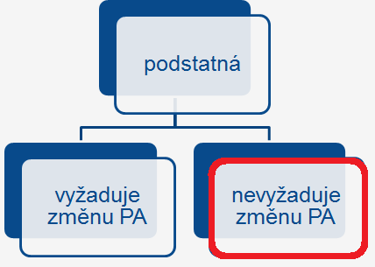
Podstatné změny I.
1. Změny podléhají předchozímu souhlasu ŘO, ale nevyžadují vydání změnového práv. aktu:
změny v klíčových aktivitách, kdy se nejedná o technické aspekty spadající do nepodstatných změn; mezi podstatné změny kromě jiného vždy patří zrušení klíčové aktivity nebo přidání zcela nové klíčové aktivity;
zahrnutí nové cílové skupiny, tj. rozšíření projektu i na osoby, na které projekt původně zaměřen nebyl;
přesun prostředků mezi jednotlivými kapitolami rozpočtu (s výjimkou položek na „Mzdové příspěvky“ financovaných s využitím jednotkových nákladů) vyšší než 25 %;
přesun v rozpočtu mezi položkami na neinvestiční a investiční výdaje;
změna bankovního účtu projektu doložená dokladem/potvrzením o vlastnictví účtu;
a další, viz příručka Specifická část pravidel.

Slide 43
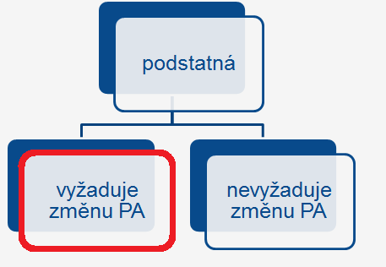
Podstatné změny II.
2. Změny podléhají předchozímu souhlasu ŘO a vyžadují vydání změnového právního aktu:
změna plánovaných výstupů a výsledků projektu (tj. cílových hodnot indikátorů);
změna termínu ukončení realizace projektu;
nahrazení partnera projektu jiným subjektem/subjekty…,
navýšení částky veřejné podpory nebo podpory de minimis,
Navýšení částky vyrovnávací platby.
Výčet všech změn projektu je uveden ve Specifické části pravidel.
Změny v osobě příjemce – řešeno podrobně ve Specif. pravidlech – může se jednat jak o podstatnou x nepodstatnou změnu.

Slide 44
Změny projektu – závěrem I.
ŘO může žádost o změnu:
v případě žádostí o nepodstatnou změnu potvrdit (vzít na vědomí) nebo vrátit k přepracování;
v případě žádostí o podstatnou změnu schválit, zamítnout nebo vrátit k přepracování.
Příjemce je oprávněn žádost o změnu stáhnout do doby jejího schválení či zamítnutí.
Podstatné změny lze realizovat až po jejich schválení.
Posuzování způsobilosti výdaje probíhá vždy nad konkrétním nárokovaným výdajem v každé ŽoP. Schválení rozpočtových změn tedy způsobilost výdaje/ů nezaručuje.

Slide 45
Změny projektu – závěrem II.
Žádosti o změnu podané na ŘO, u nichž ještě nebyla administrace ukončena, mohou, pokud platnost změny zasahuje do monitorovacího období, za které má být předložena zpráva o realizaci (či žádost o platbu), mít dopad na povinnosti příjemce týkající se předkládání zpráv o realizaci (a žádostí o platbu).
Tyto souvislosti jsou uvedeny v Obecné části pravidel pro žadatele a příjemce v rámci OPZ+, v části věnované zprávám o realizaci projektu.
Projektový manažer Vašeho projektu rád poradí, jak a kdy plánovanou změnu zadministrovat.

Slide 46
Změnové řízení v Is kp21+

Slide 47
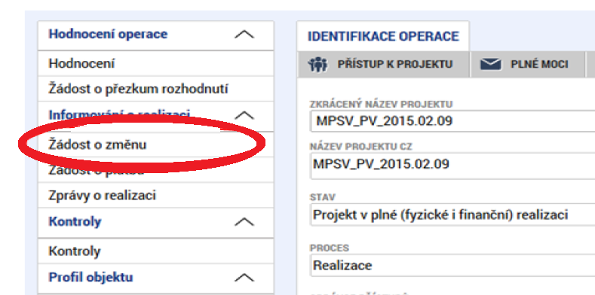
Změny vyžádané příjemcem – IS KP21+
Záložka Žádost o změnu
Vytvořit žádost o změnu
Účinnost změny
Výběr obrazovek pro vykázání změn
Tlačítko SPUSTIT zcela dole na stránce s výběrem obrazovek
Vyplnit odůvodnění ŽoZ a Uložit
Vykázat změnu, Finalizovat, podepsat

Slide 48
Změny vyžádané příjemcem – IS KP21+
Vybírat jen obrazovky, které chcete vyplnit - nelze rozpracovat dvě ŽoZ se stejnými obrazovkami.
POZOR: finanční obrazovky (rozpočet + rozpad financování + finanční plán) jsou provázané! Aktivují se všechny dohromady. I při změně pouze v rozpočtu musí být proveden i rozpad financování!
Zaslání na ŘO
Kontrola – finalizace – podpis ŽoZ => odeslání na ŘO.
Návod na www.esfcr.cz
https://www.esfcr.cz/formulare-a-pokyny-ke-zprave-o-realizaci-projektu-zadosti-o-platbu-a-zadosti-o-zmenu-opz-plus

Slide 49
Schvalovací proces
ŘO po doručení žádosti o změnu určí druh změny (podstatná se změnou právního aktu, bez změny právního aktu, nepodstatná změna).
Příjemce totiž při založení ŽoZ v IS KP21+ nemá možnost editovat pole Typ závažnosti změny.
V závislosti na druhu změny probíhá schvalovací proces.
Je-li třeba opravy ŽoZ, ŘO vrátí k dopracování, jinak bude ŽoZ buď akceptována, schválena, nebo neschválena.

Slide 50
(ne)způsobilé výdaje

Slide 51
Financování projektu, způsobilé výdaje
Podpora z OPZ+ je určena pouze na způsobilé výdaje. Způsobilý výdaj je takový, který:
je v souladu s právními předpisy EU a ČR relevantními pro projekt,
je v souladu s pravidly a cíli programu a s podmínkami poskytnutí podpory,
je přiměřený (viz dále),
vzniknul v době realizace projektu,
je řádně identifikovatelný, prokazatelný a doložitelný,
je nezbytný pro dosažení cílů projektu.
Uvedené podmínky musejí být naplněny všechny zároveň.
Řídící orgán je vždy oprávněn si od příjemce vyžádat jakýkoli dokument, který je nezbytný pro ověření způsobilosti výdajů v rámci projektu (a může se jednat i o dokument, který vznikl v době před zahájením realizace projektu).
Podpora z OPZ+ je poskytována zejména na neinvestiční výdaje. Pokud to výzva k předkládání žádostí o podporu umožňuje, lze hradit také investiční výdaje. Podrobnosti v příručce Specifická část pravidel.

Slide 52
Charakteristika ZpůsobiléHO výdaje I.
Přiměřenost výdaje znamená dosažení optimálního vztahu mezi:
Hospodárností, tj. zajištěním kvalitně dosažených úkolů s co nejnižším vynaložením veřejných prostředků.
Účelností, tj. využitím veřejných prostředků k zajištění optimální míry dosažení cílů.
Efektivností, tj. vynaložením veřejných prostředků tak, aby se ve srovnání s jejich objemem dosáhlo maximálního rozsahu, kvality a přínosu.
Pokud výdaje vykazované příjemcem nejsou přiměřené, ŘO je oprávněn výdaj jako způsobilý neschválit, nebo jej schválit pouze do určité výše.

Slide 53
Charakteristika ZpůsobiléHO výdaje II.
Časová způsobilost výdaje
Výdaj vznikl v době realizace projektu. U osobních nákladů se jedná o identifikaci měsíce, ke kterému se osobní náklad vztahuje. Tato podmínka musí být ověřitelná. U osobních nákladů např. výplatními páskami nebo mzdovými listy, u nákupů služeb nebo zařízení a vybavení v rámci paušálu např. datem vzniku nákladu na příslušném účetním dokladu.
Úhrada výdaje
Podmínkou způsobilosti je, že výdaj musí být ze strany příjemce, příp. jeho partnerů s fin. příspěvkem, skutečně zaplacen, tj. úhrada musí být doložena bankovními výpisy či výdajovými pokladními doklady.

Slide 54
Rozdělení výdajů
Projekty podpořené z výzev vyhlášených ve specifickém cíli 2.1 OPZ+ (Priorita 2 Sociální začleňování) rozlišují výdaje v režimu zjednodušeného vykazování výdajů.
V rámci zjednodušeného vykazování výdajů je možné financování pevnou sazbou, která se určí za použití procentního podílu. Do této kategorie patří:
nepřímé náklady (mohou dosahovat maximálně 25 % přímých způsobilých nákladů projektu), nebo
náklady financované ze 40% paušální sazby.
U nepřímých nákladů, resp. nákladů financovaných ze 40% paušální sazby se má za to, že tyto náklady vznikly a jsou způsobilé ve výši odvozené z podílu nepřímých nákladů/paušální sazby na přímých způsobilých nákladech projektu stanoveného v právním aktu o poskytnutí podpory. Datum vzniku nepřímých nákladů, resp. nákladů financovaných ze 40% paušální sazby je navázáno na datum vzniku přímých nákladů, resp. přímých osobních nákladů.

Slide 55
Výzva 029 - Nepřímé náklady
Projekty podpořené v této výzvě aplikují nepřímé náklady. Pravidla týkající se nepřímých nákladů jsou k dispozici ve Specifické části pravidel pro žadatele a příjemce v rámci OPZ+ pro projekty s přímými a nepřímými náklady a pro projekty financované s využitím paušálních sazeb.
Základní podíl nepřímých nákladů je stanoven na 25 %.
Pro projekty, u nichž podstatná většina nákladů vznikne formou nákupu služeb od externích dodavatelů, jsou způsobilá procenta nepřímých nákladů snížena. Podíly pro nepřímé náklady jsou sníženy pro projekty s objemem nákupu služeb v těchto intencích:
Procento nepřímých nákladů je závazné a pevně stanovené, není ho tedy možné měnit. Žadatel není oprávněn stanovit si vlastní procentní sazbu.
Podíl nákupu služeb na celkových přímých způsobilých nákladech projektu | Snížení podílu nepřímých nákladů oproti výše uvedené tabulce
Do 60 % včetně | Platí základní podíl nepřímých nákladů, tj. 25 %
Více než 60 % a méně než 90 % | Snížení na 3/5 (60 %) základního podílu, tj. 15 %
90 % a výše | Snížení na 1/5 (20 %) základního podílu, tj. 5 %

Slide 56
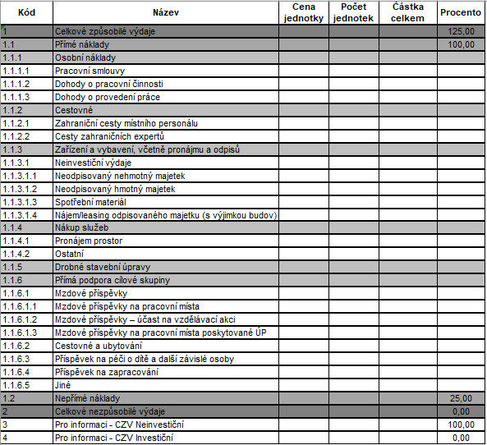
NN

Slide 57
Nepřímé náklady
Položky zahrnované do nepřímých nákladů nemohou být vykazovány v rámci přímých nákladů projektu. Mezi nepřímé náklady patří následující položky:
Administrativa, řízení projektu (včetně finančního), účetnictví, personalistika komunikační a informační opatření, občerstvení a stravování a podpůrné procesy pro provoz projektu, např.:
Zajištění řízení chodu projektu či organizace,
zpracování zpráv o realizaci projektu a žádostí o platbu,
administrativní činnosti spojené s organizačním zabezpečením aktivit projektu (např. rezervace prostor pro vzdělávací akci, komunikace s lektory, registrace účastníků akce probíhající před danou akcí, zajištění auditní stopy o akci, příprava prezenčních listin a pozvánek pro účastníky akce), vč. výběru dodavatele pro projekt,
zajištění finančního řízení projektu či organizace, včetně účetnictví,
zajištění občerstvení, úklidu, ostrahy, správy počítačových sítí atd.;
Cestovní náhrady spojené s pracovními cestami realizačního týmu;
Spotřební materiál, zařízení a vybavení (kancelářský materiál, čistící prostředky,…);
Prostory pro realizaci projektu (nájemné, odpisy, energie,..);
Ostatní provozní výdaje (internetové připojení, bankovní poplatky,…).

Slide 58
Rozpočet projektu s NN – shrnutí
Výdaje hrazené z nepřímých nákladů (NN) nebudou v rámci zpráv o realizaci a kontrol projektů na místě ze strany ŘO kontrolovány, obdobně jako v jiných výzvách náklady hrazené z paušálu.
NN příjemce prokazuje procentuálním poměrem vůči skutečně vynaloženým způsobilým přímým nákladům, a to v rámci předložené zprávy o realizaci projektu s žádostí o platbu.
Prostředky na NN projektu jsou poskytovány průběžně, vždy spolu s prostředky na přímé náklady projektu. Každá platba příjemci tak v sobě zahrnuje prostředky na přímé i na nepřímé náklady.
V celkových způsobilých nákladech projektu je obsažena i případná spoluúčast žadatele.
ŘO je oprávněn si od příjemce vyžádat jakýkoli dokument, který je nezbytný pro ověření způsobilosti výdajů v rámci projektu (a může se jednat i o dokument, který vznikl v době před zahájením realizace projektu).

Slide 59
Dokladování výdajů
Všechny způsobilé přímé výdaje projektu, které nepatří do nepřímých nákladů, musí být příjemce schopen doložit. Originály dokladů jsou archivovány u toho subjektu (příjemce či partnera), u kterého výdaje vznikly. Kopie/skeny musí být k dispozici ŘO, přičemž některé je třeba přiložit k žádosti o platbu, jiné předloží příjemce v případě kontroly projektu na místě.
Za účelem zabránění dvojímu financování je příjemce povinen zajistit označení každého originálu účetního dokladu, který dokládá přímý způsobilý výdaj projektu, registračním číslem daného projektu. Označení může provést vepsáním textu, razítkem apod. Pravidla pro zadávání zakázek nad rámec toho stanovují, že příjemce má povinnost zavázat dodavatele k tomu, aby k proplacení předkládal pouze faktury, které obsahují název a číslo projektu.
K žádosti o platbu je nutné do IS KP21+ naskenovat účetní doklad v tom případě, kdy částka, která je z něj nárokována v žádosti o platbu jakožto výdaj projektu, přesahuje 20.000 Kč.
Pravidla pro dokladování výdajů vymezuje příručka Specifická část pravidel.

Slide 60
Způsobilé výdaje – osobní náklady I.
Způsobilé osobní náklady = součet hrubé mzdy/platu/odměny z dohody a odvodů na sociální a zdravotní pojištění hrazených zaměstnavatelem a případně dalších výdajů na zaměstnance, které je zaměstnavatel povinen hradit na základě platných právních předpisů (např. odvody do FKSP, zákonné pojištění odpovědnosti zaměstnavatele za škodu při pracovním úrazu nebo nemoci z povolání apod.).
Způsobilé jsou odvody na sociální a zdravotní pojištění spojené se zaměstnancem hrazené zaměstnavatelem povinně na základě právních předpisů.
Způsobilé osobní náklady by měly respektovat obvyklou výši v daném místě, čase a oboru. V případě nárokování vyšších mzdových sazeb - nutné odůvodnění.
Informace k obvyklých mzdám a platům na www.esfcr.cz: www.esfcr.cz/pravidla-pro-zadatele-a-prijemce-opz-plus/-/dokument/18400695

Slide 61
Způsobilé výdaje – osobní náklady II.
Pracovní smlouvy a dohody o pracích konaných mimo pracovní poměr (DPP/DPČ) musí být v souladu se zákoníkem práce.
Pracovní smlouva/DPČ/DPP nesmí být podepsána stejnou osobou na straně zaměstnavatele i na straně zaměstnance!
Jeden zaměstnanec nemůže vykonávat práce v rámci dvou či více uzavřených pracovněprávních vztahů s totožným druhem práce u jednoho zaměstnavatele.
Výše úvazku: Úvazek pracovníka zapojeného do realizace projektu OPZ+ může být maximálně 1,0 (tj. součet všech úvazků pracovníka včetně příp. DPČ a DPP) u zaměstnavatele a partnera zapojených do daného projektu, a to po celou dobu zapojení daného pracovníka do realizace projektu OPZ+.
Úvazek 1,0 u zaměstnavatele mínus neprojektové úvazky = projektový úvazek.
Příklad: Pracovník má pracovní smlouvu s úvazkem 0,8 mimo projekt, maximální úvazek pro projekt je možný ve výši 0,2.

Slide 62
Způsobilé výdaje – osobní náklady III.
Pracovní smlouvy a dohody o pracích konaných mimo pracovní poměr musí být uzavřeny v souladu se zákoníkem práce.
Vztahy založené na služebním poměru musí být v souladu s příslušnou právní úpravou.
Pro účely projektu musí pracovní smlouvy a dohody o pracích konaných mimo pracovní poměr nad to obsahovat:
popis pracovní činnosti (pozn.: činnost, kterou zaměstnanec vykonává pro projekt, musí patřit do některé z činností uvedených v popisu);
identifikaci projektu (název či registrační číslo);
rozsah činnosti, tzn. úvazek či počet hodin za časovou jednotku (měsíc, rok apod.) pro projekt, přičemž je možné velikost úvazku specifikovat i jako proměnou v čase, např. jako průměrnou, či v rozsahu za celý projekt bez detailu na jednotlivé měsíce apod.,
výši odměny.

Slide 63
Způsobilé výdaje – osobní náklady IV.
Odměny
Způsobilé jsou odměny za splnění mimořádného nebo zvlášť významného úkolu apod. Zdůvodnění vyplacených odměn je nezbytnou podmínkou jejich způsobilosti. Příjemce stanoví kritéria, při jejichž splnění lze odměny zaměstnanci poskytnout (vnitřní předpis apod.)
Veškeré vyplacené odměny v projektu musí náležet za činnosti vykonané pro projekt a zároveň musí souviset s činnostmi uvedenými v pracovní smlouvě.
Nelze uznat odměnu za standardní, byť bezvadné, výsledky práce.
Způsobilé jsou odměny, které nepřekročí 25 % ročního úhrnu nejvyššího platového tarifu a nejvýše přípustného osobního příplatku v příslušné platové třídě, nebo roční mzdy/odměny z dohody, kdy se vychází z částky dle poslední platné verze pracovní smlouvy/dohody.

Slide 64
Způsobilé výdaje – osobní náklady V.
Náhrady za dovolenou
Náhrady za dovolenou jsou způsobilé pouze v rozsahu, v jakém odpovídají míře zapojení zaměstnance do realizace projektu v měsíci, v němž je dovolená čerpána (= úvazek dle pracovní smlouvy, DPČ nebo DPP v projektu).
Způsobilým výdajem je náhrada mzdy nebo platu za dovolenou v rozsahu, který zaměstnavatel musí zaměstnanci poskytnout na základě platného právního předpisu, kolektivní smlouvy nebo vnitřního předpisu zaměstnavatele.
Fond kulturních a sociálních potřeb
FKSP je způsobilým nákladem u organizací, které musí povinně tvořit FKSP dle zákona.
Způsobilé jsou náklady na tvorbu, ne na čerpání FKSP!

Slide 65
pracovní výkazy I.
Pracovní výkazy jsou u zaměstnance příjemce nebo partnera s finančním příspěvkem vyžadovány jen při výskytu alespoň jedné z následujících 3 okolností:
jedná se o pracovníka, který v rámci daného pracovněprávního vztahu vykonává činnosti pro projekt i mimo projekt;
jedná se o pracovníka, který v rámci daného pracovněprávního vztahu vykonává činnosti pouze pro projekt, nicméně tyto činnosti spadají do vymezení více pracovních pozic;
jedná se o projekt, ve kterém se využívají nepřímé náklady/resp. 40% paušální sazba, a popis pracovní činnosti u dané pracovní pozice obsahuje činnosti spadající jak do přímých, tak do nepřímých nákladů (tedy je zde riziko dvojího financování).
1 smlouva (vč. dodatku) pro projekt i mimo projekt

Slide 66
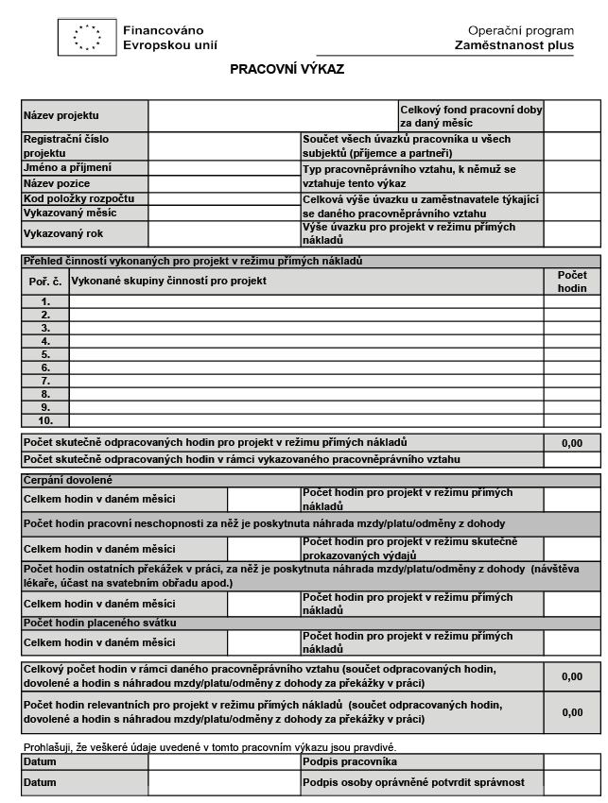
pracovní výkazy II.
Zpracovávají se měsíčně a k ŽoP se dokládají pracovní výkazy pouze u těch mezd, kde částka nárokovaná z projektu převyšuje 20 tisíc korun.
Zaměstnanec ve výkazu uvádí několik odrážek skupin činností, které za daný měsíc vykonával, a u každé takto vymezené skupiny činností uvede, kolik času na ní strávil.
Pracovní výkaz (formulář ke stažení) viz Pravidla pro žadatele a příjemce - www.esfcr.cz

Slide 67
Zaměstnanec x dodavatel
Pozor na střet zájmů: Střet zájmů upravuje Obecná část pravidel, kapitola 20 Pravidla pro zadávání zakázek
Mějte prosím na paměti, že z uvedené definice střetu zájmů plyne, že pro posouzení střetu zájmu postačí pouze možnost (ohrožení) mít vliv na výsledek výběrového/zadávacího řízení, případně je ohrožena nestrannost nebo nezávislost v souvislosti s výběrovým řízením.
Jak je uvedeno ve výčtu kap. 20.1 odst. 4 Obecné části pravidel OPZ+, střet zájmů se vztahuje nejen na členy realizačního týmu, ale na všechny zaměstnance zadavatele, tj. zaměstnance příjemce. Těmito zaměstnanci jsou myšleni všichni zaměstnanci příjemce bez ohledu na druh zaměstnaneckého poměru vůči zadavateli (PP, DPČ, DPP) a nezáleží ani na tom, že by nefigurovali v realizačním týmu projektu, v němž by byli dodavatelem. Žádný zaměstnanec příjemce nesmí být jeho dodavatelem.
Osoby v zaměstnaneckém poměru vůči zadavateli veřejné zakázky totiž mají/mohou mít možnost získat informace ohledně zadání zakázky, realizace projektu či případně dalších informací, které těmto osobám v pozici dodavatele mohou poskytnout konkurenční výhodu, která může vést k narušení principu rovného zacházení a transparentnosti při zadávání VZ.

Slide 68
Způsobilé výdaje – Cestovné
Výdaje spojené s cestami zaměstnanců (včetně DPP a DPČ) příjemce, partnerů s finančním příspěvkem při zahraničních cestách.
Při vyúčtování pracovních cest se postupuje dle vyhlášky MPSV, pro zahraniční cesty dle vyhlášky MF.
Způsobilé výdaje:
Jízdní výdaje, ubytování, stravné, nezbytné vedlejší výdaje.
Cestovní náhrady pro zahraniční experty, v režimu tzv. „per diems“:
náklady na ubytování, stravné a cestovné v ČR;
Letenka (economy) na cesty nad 500 km, jinak ekvivalent ceny jízdenky 1. třídy.

Slide 69
cestovné – PN a NN

Slide 70
nákup zařízení a vybavení
Způsobilé jsou výdaje spojené s nákupem nového nebo použitého vybavení hmotné povahy a také výdaje na nehmotný majetek.
Pro vybavení členů RT platí, že proplácet lze vždy výši nákladů odpovídající zapojení do projektu, tedy součtu všech úvazků v RT (2 osoby x 0,5 úvazek = 1 počítač);
Náklady na zařízení a vybavení pro pracovníky, jejichž mzdy jsou hrazené z nepřímých nákladů, patří do nepřímých nákladů.
Investiční výdaje nejsou ve výzvě č. 029 povoleny.

Slide 71
Nákup služeb, DPH
Dodání služby musí být nezbytné k realizaci projektu a musí vytvářet novou hodnotu.
Způsobilými výdaji nejsou výdaje na nákup lektorských služeb/školení/kurzů, na které má příjemce či partner platnou akreditaci.
DPH – rozdílné pro plátce a neplátce DPH
U neplátce je DPH způsobilým výdajem,
U plátců je DPH způsobilým výdajem, pokud nevzniká nárok na odpočet,
Akreditované kurzy – bez DPH.

Slide 72
Způsobilé výdaje - Přímá podpora
Z rozpočtu projektu lze hradit výdaje spojené se zapojením cílové skupiny do projektu.
Výdaje spojené se zapojením CS do projektu – zejména se zaměstnáváním a vzděláváním CS projektu.
Patří sem:
Mzdové příspěvky => výzva 029 neumožňuje mzdové příspěvky hradit, v projektech výzvy 029 jsou mzdové příspěvky nerelevantní.
Cestovní náhrady, jízdné, stravné CS.
Příspěvek na péči o dítě a další závislé osoby.
Jiné nezbytné náklady CS.
Příspěvek na zapracování (pro výzvu 029 nerelevantní).

Slide 73
Veřejné zakázky
Pokud příjemce nebo jeho partner s finančním příspěvkem (dále jen zadavatel) nedisponuje dostatečným vybavením na realizaci projektu nebo není schopen zabezpečit veškeré činnosti spojené s realizací projektu pomocí vlastních zaměstnanců, může pořízení takového vybavení a služeb zajistit nákupem.
Zadáváním se rozumí jakýkoli postup pro výběr dodavatele. Doplňujeme, že pro oblast zadávání zakázek pro programové období 2021-2027 se zadáváním rozumí zadávací řízení, výběrové řízení i přímé zadání bez provedení výběrového řízení.
Zadavatel vždy postupuje tak, aby nedocházelo ke střetu zájmů.
Pro příjemce platí povinnost řídit se pravidly uvedenými v kapitole 20 Obecná část pravidel.

Slide 74
Vedení účetnictví
Příjemci jsou povinni vést účetnictví nebo daňovou evidenci v souladu s předpisy ČR. Příjemci, kteří vedou účetnictví v plném nebo zjednodušeném rozsahu podle zákona č. 563/1991 Sb., o účetnictví, vedou účetnictví způsobem, který zajistí jednoznačné přiřazení účetních položek spadajících do přímých nákladů ke konkrétnímu projektu, tj. zejména výnosů a nákladů a zařazení do evidence majetku.
Je také nutná archivace dokumentů (samostatná směrnice pro projekt může být, nemusí).

Slide 75
kontroly na místě

Slide 76
KONTROLY NA MÍSTĚ I.
Příjemce je povinen umožnit ověření skutečností, které popisuje v žádosti o podporu a zprávách o realizaci projektu či dalších dokumentech.
Ohlášená kontrola - Příjemce je dopředu informován
o připravované kontrole, je mu poskytnut seznam
potřebné dokumentace a časový
harmonogram kontroly.
Neohlášená kontrola – zejména při ověřování
reálnosti probíhajících aktivit.
Příjemce musí umožnit vstup kontrolou pověřeným osobám, včetně přístupu k veškeré dokumentaci týkající se projektu, a během realizace projektu, ale také po celou dobu, po kterou je povinen uchovávat dokumentaci projektu.

Slide 77
KONTROLY NA MÍSTĚ II.
V projektech, ve kterých figuruje partner s finančním podílem na rozpočtu (tj. partner, jehož výdaje jsou hrazeny z podpory poskytnuté na projekt OPZ+), je příjemce povinen zavázat partnera, aby také on umožnil kontrolu.
K provádění kontrol na místě či auditů oprávněno také Ministerstvo financí, orgány finanční správy, Evropská komise nebo Evropský účetní dvůr a Nejvyšší kontrolní úřad, popř. je mohou doprovázet další přizvané osoby.

Slide 78
Děkujeme za pozornost
Pokračujeme návaznou prezentací:
Předkládání ZoR a ŽoP
Tým výzvy č. 029

